Slide 1
МЕТОДИКА «ГОВОРЯЩИЕ СТЕНЫ» группа «БЕЛОСНЕЖКА» Выполнила : Артюшенко Ю.В.

Slide 3
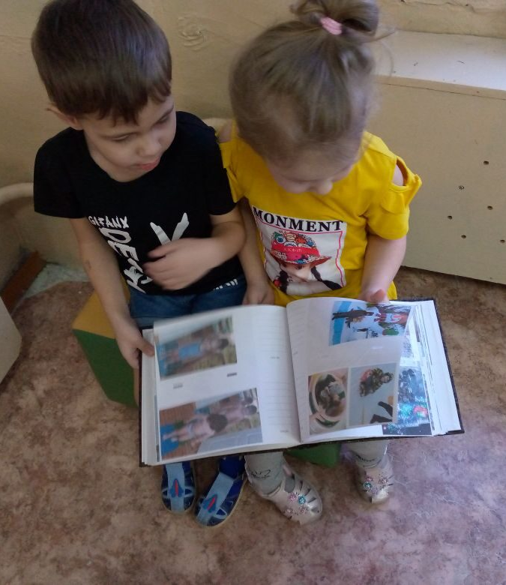
«Моя семья»

Slide 4
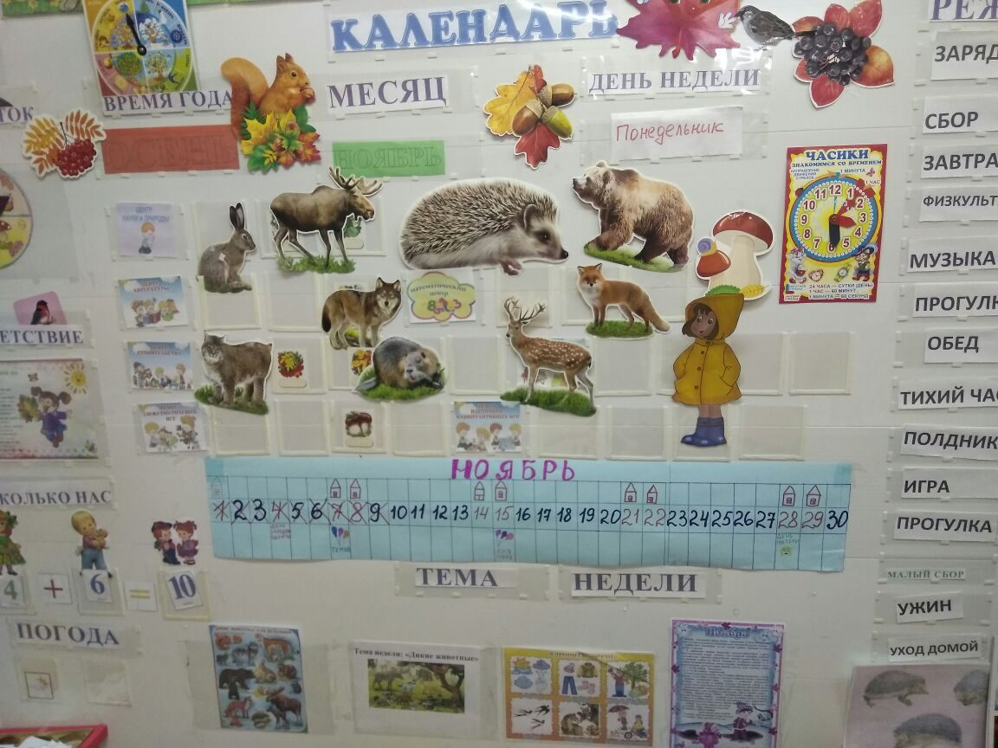
«Доска выбора»

Slide 5
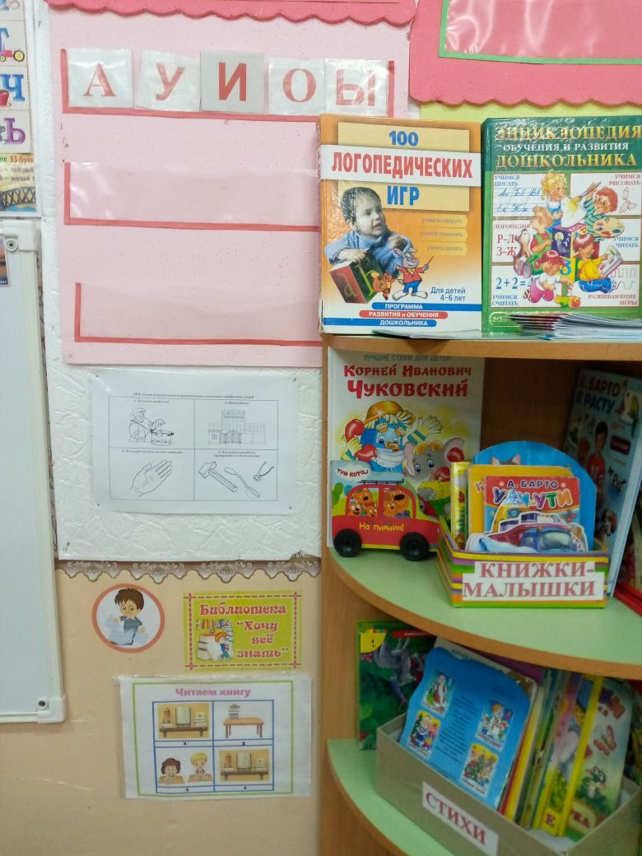
«Центр грамоты и письма»

Slide 6
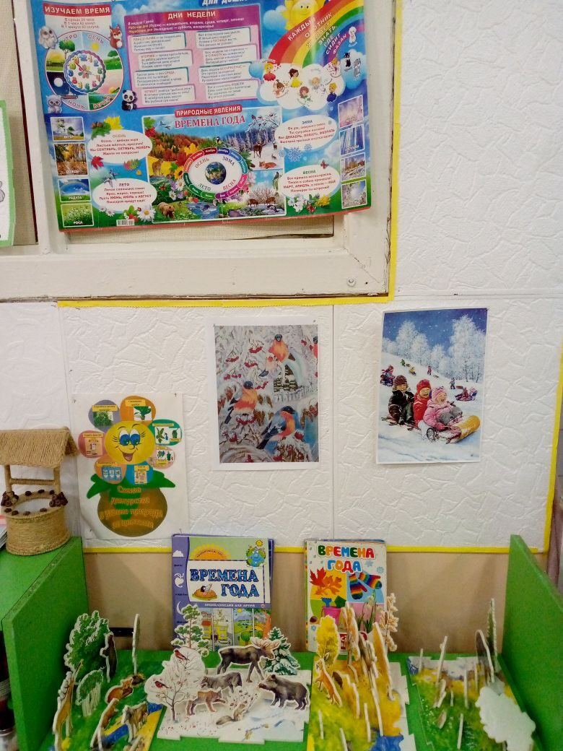
«Центр науки»
«Центр математики»

Slide 7
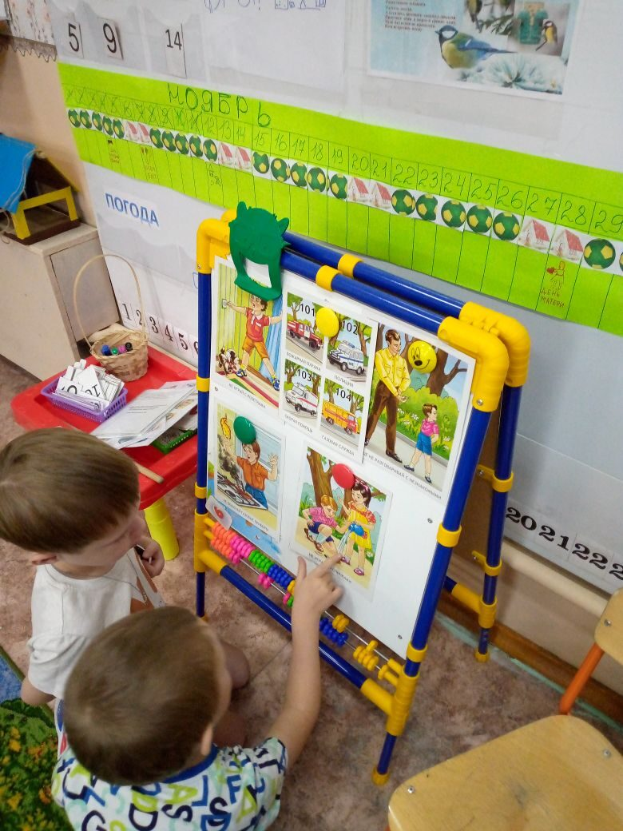
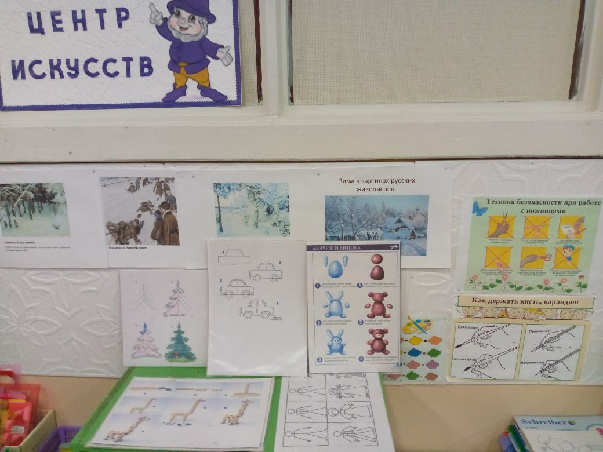
«Центр искусства»

Slide 8
«Центр конструирования»

Slide 9
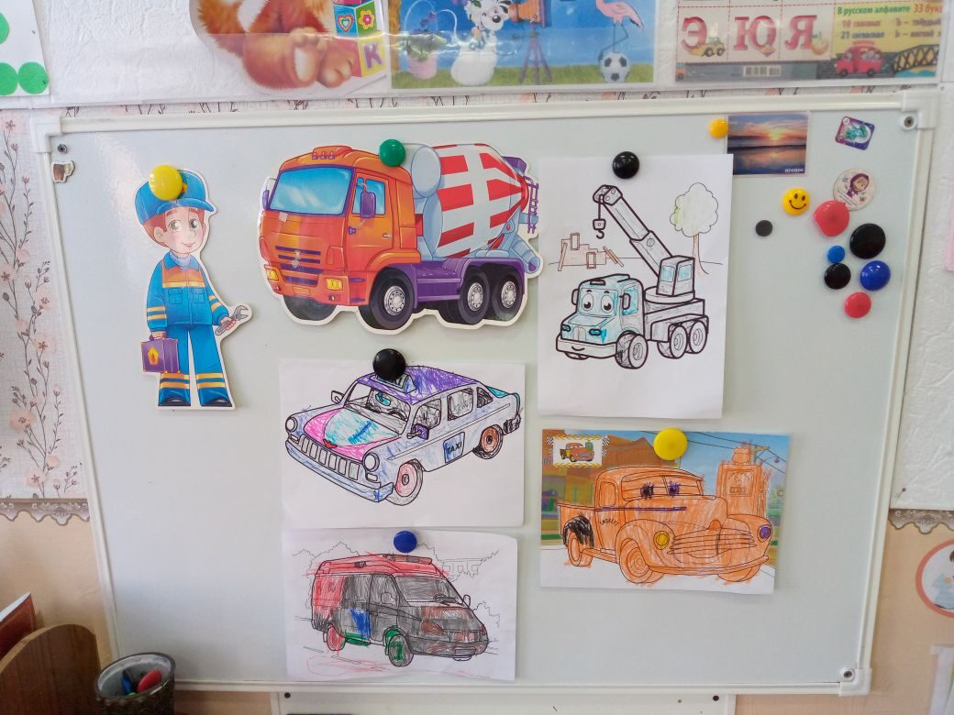
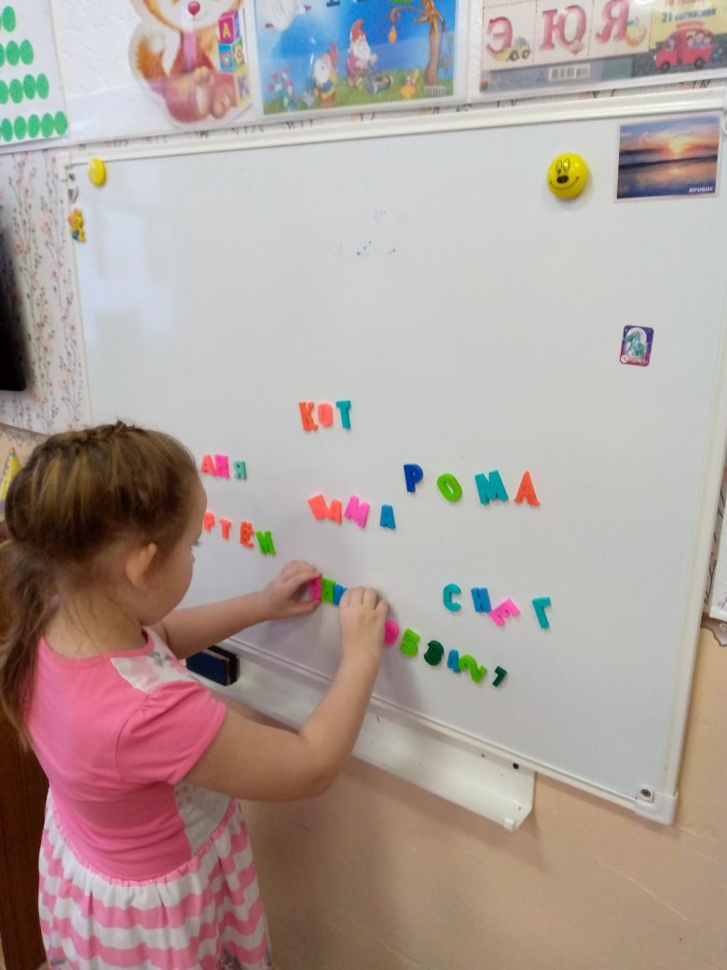
Магнитная доска

Slide 10
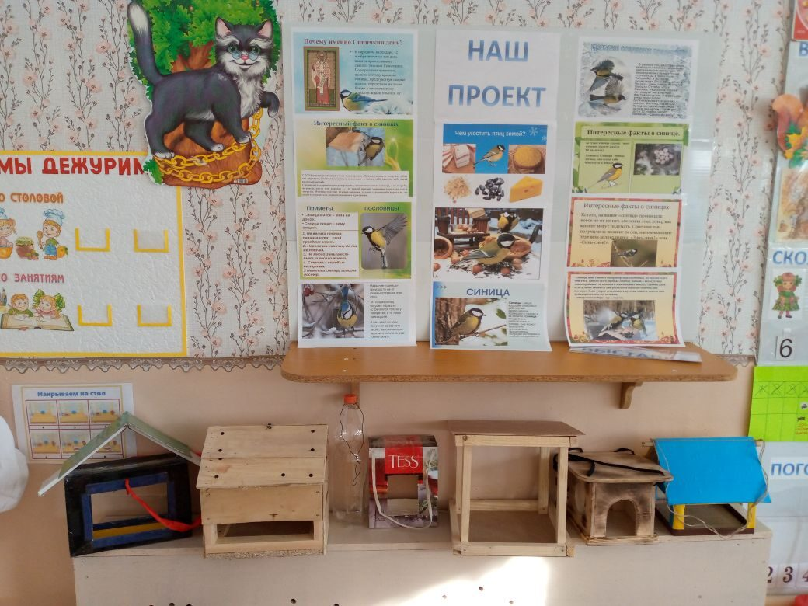
Выставки, мини-музеи по темам недели и проектам

Slide 11
«Центр движения»

Slide 12
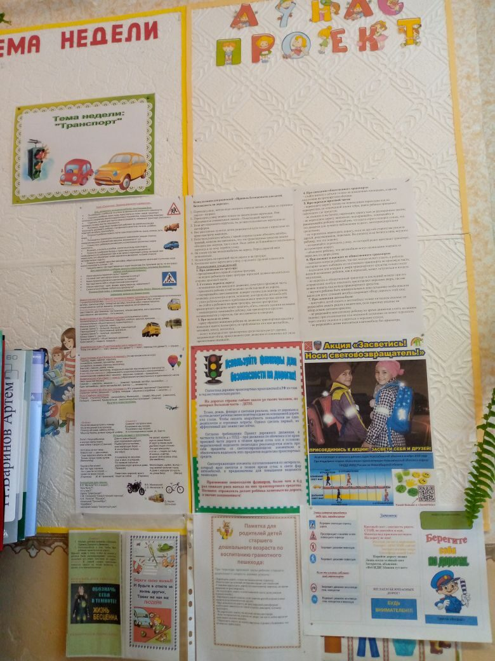
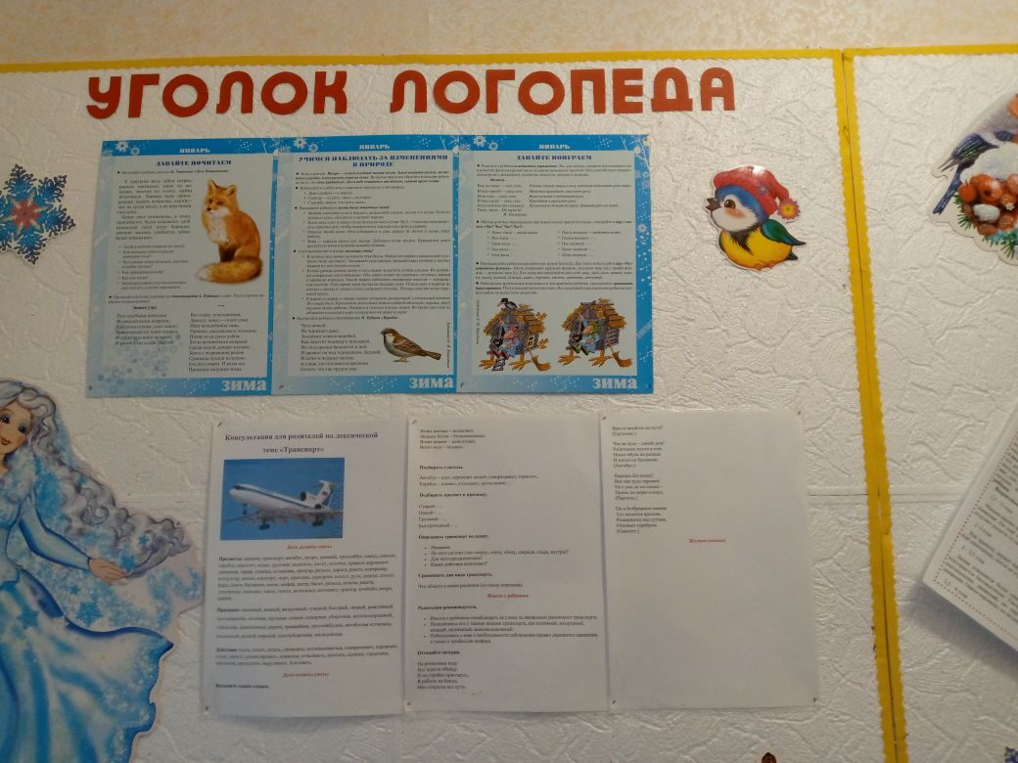
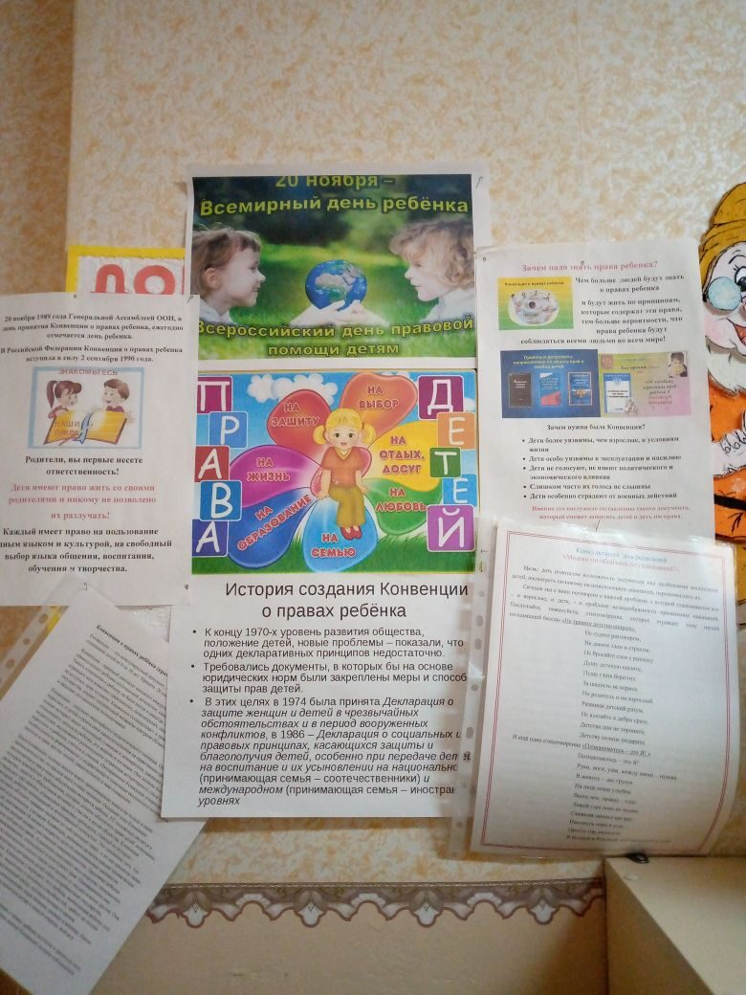
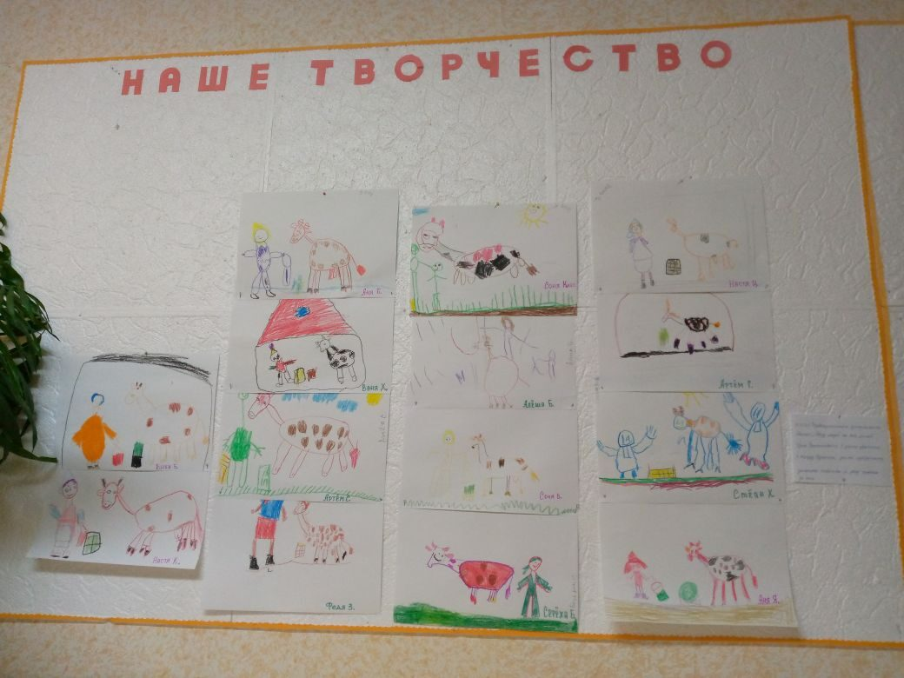
«Говорящие стены» для родителей

Slide 13
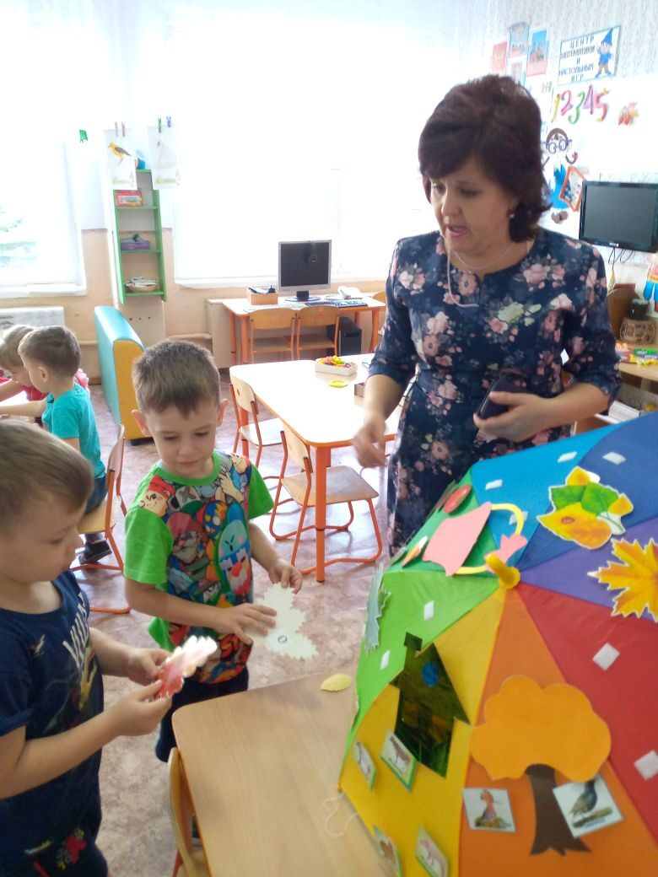
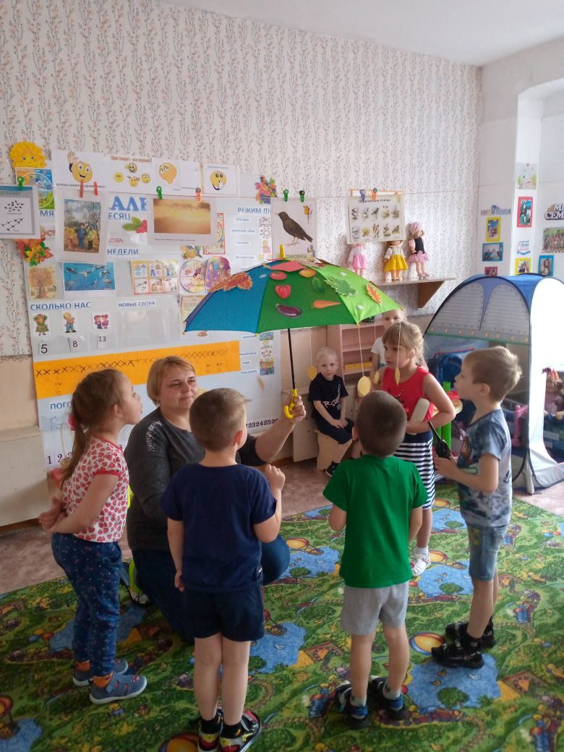
«Умный зонтик»

Slide 14
СПАСИБО ЗА ВНИМАНИЕ!!!

